Slide 1
Результаты метаанализа эффективности пентавалентной живой оральной вакцины для профилактики ротавирусного гастроэнтерита у детей
ФГБОУ ВО УГМУ Минздрава России
кафедра эпидемиологии, социальной гигиены и организации госсанэпидслужбы
Косова Анна Александровна
к.м.н., доцент, и. о. зав. каф. эпидемиологии, социальной гигиены и организации госсанэпидслужбы
Башкирова Елена Сергеевна
врач-эпидемиолог
Екатеринбург

Slide 2
Актуальность работы
130 млн.
87 %
1
81⁰/₀₀₀₀

Slide 3
Цель исследования - оценить эффективность полного курса вакцинации детей пятивалентной живой оральной вакциной против ротавирусной инфекции для профилактики тяжелых форм ротавирусного гастроэнтерита путем метаанализа рандомизированных плацебоконтролируемых многоцентровых исследований с двойным ослеплением

Slide 4
Задачи:
выработать критерии включения оригинальных исследований в метаанализ;
оценить гетерогенность (статистическую неоднородность) результатов оригинальных исследований;
провести собственно метаанализ (получить обобщенную оценку величины эффекта).

Slide 5
Дизайн исследования
1 этап
Создание протокола метаанализа
2 этап
Отбор оригинальных публикаций
3 этап
Статистическая обработка данных

Slide 6
Ключевые слова:
пятивалентная ротавирусная вакцина,
пентавалентная ротавирусная вакцина,
двойное ослепление,
РКИ,
плацебо-контролируемое,
pentavalent rotavirus vaccine,
PRV,
RCT,
double-blind
2 рецензора

Slide 7
Методы обработки данных
программное обеспечение Revman 5.3.
метод обратной дисперсии с нефиксированными исходами
метод Мантела-Хензела с фиксированными исходами
воронкообразная диаграмма рассеяния

Slide 8
Блок-схема PRISMA
Потенциально релевантные РКИ, выявленные и проверенные на соответствия критериям
n=547
Исключенные РКИ
Несоответствующий заголовок
n=527
Контингент вакцинируемых старше 65 лет – 2
Контингент вакцинируемых с сопутствующей патологией– 2
Обзоры – 3
Неподходящая вакцина – 2
Иммуногенность – 2
Осложнения вакцинации – 1
Отсутствует контрольная группа – 1
n=13
РКИ, подвергнутые более тщательной оценке
n=20
РКИ с полезной информацией по исходу
n=7

Slide 9
Характеристика публикаций, включенных в метаанализ
Название | Год | Участники |  | Случаи тяжелого ротавирусного гастроэнтерита |  | Модель исследования многоцентровое РКИ | Маскировка данных: двойное ослепление | Вмешательство: PRV в сравнении с placebo
 |  | PRV | Контроль
 |  |  |  | PRV | Контроль
K. Zaman et. al. | 2010 | 1009 | 1007 | 65 | 109 | + | + | +
Milagritos D. Tapia et. al. | 2012 | 2357 | 2348 | 79 | 129 | + | + | +
Robert F. Breiman et. al. | 2012 | 3348 | 3326 | 117 | 200 | + | + | +
Samba O. Sow et. al. | 2012 | 823 | 825 | 48 | 58 | + | + | +
Satoshi Iwata et. al. | 2013 | 380 | 381 | 14 | 55 | + | + | +
Timo Vesikari et. al. | 2010 | 10367 | 10365 | 19 | 264 | + | + | +
Timo Vesikari_ et. al. | 2010 | 1100 | 1173 | 1 | 23 | + | + | +

Slide 10
Оценка рисков системной ошибки в публикациях, включенных в метаанализ
Название | Генерация случайной последовательности (системная ошибка отбора) | Сокрытие распределения (системная ошибка отбора) | Маскировка данных для участников исследования и персонала (системная ошибка, связанная с ходом исследования) | Маскировка оценки исхода (системная ошибка, связанная с выявлением исхода) | Неполные данные об исходе (системная ошибка связанная с выбыванием участников) | Избирательное предоставление данных в отчетах | Другие системные ошибки
K Zaman et. al.
Milagritos D. Tapia et. al.
Robert F. Breiman et. al.
Samba O. Sow et. al.
Satoshi Iwata et. al.
Timo Vesikari et. al.
Timo Vesikari_ et. al.
- низкий риск
- неизвестный риск
-высокий риск

Slide 11
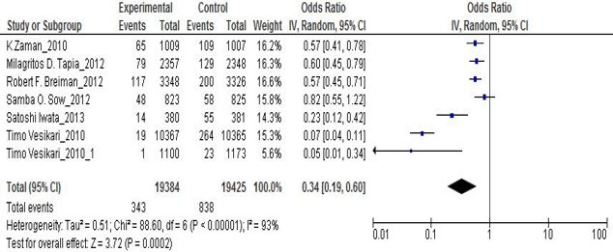
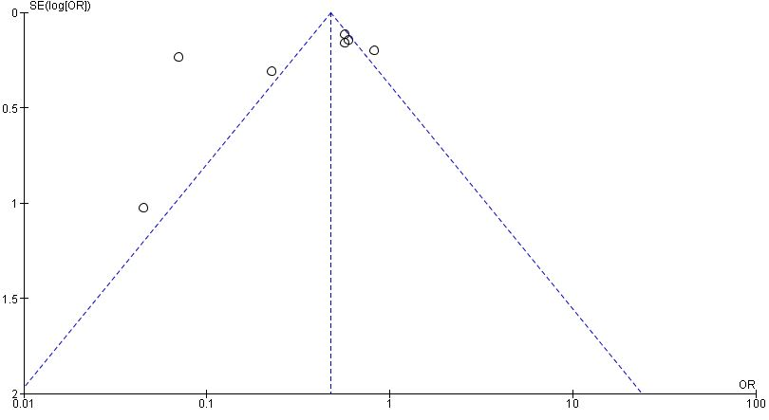
Результаты метаанализа эффективности вакцинации против РВИ (95% ДИ)

Slide 12
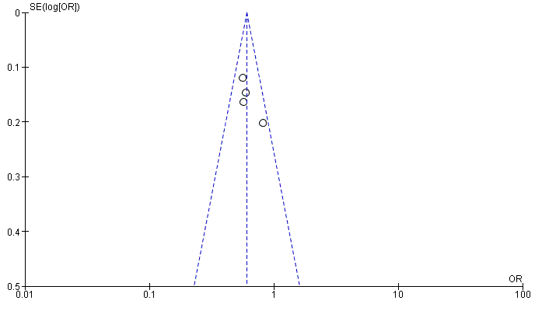
Результаты метаанализа эффективности вакцинации против РВИ в странах Африки и Юго-Восточной Азии (95% ДИ)

Slide 13
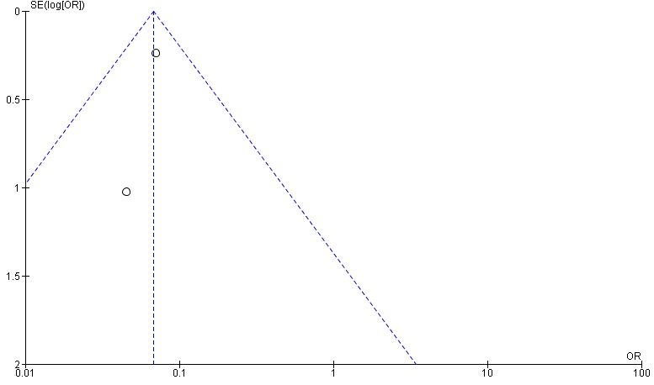
Результаты метаанализа эффективности вакцинации против РВИ в Финляндии (95% ДИ)

Slide 14
Выводы
Средний показатель отношения шансов составил 0,34 (95% ДИ = 0,19 - 0,60). Выявлена высокая гетерогенность результатов.
Высокая неоднородность обобщенного результата предположительно связана с уровнем благосостояния и особенностями образа жизни населения этих стран, различиями в интенсивности эпидемического процесса. В странах с высоким уровнем экономического развития протективный эффект в 8,5 раз выше.
В результате метаанализа показан протективный эффект полного курса вакцинации пятивалентной живой вакциной против РВИ. Трехкратная вакцинация снижает вероятность возникновения тяжелых форм острого ротавирусного гастроэнтерита у детей.

Slide 15
